Slide 1
8. PORUCHY SPOJENÉ S NÁVYKOVÝMI LÁTKAMI

Slide 2

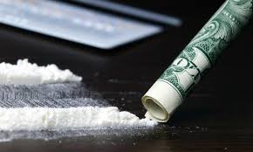
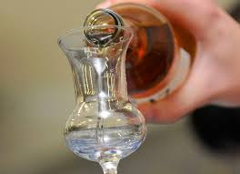
Psychoaktivní návykové látky:
Látky povzbuzující (stimulancia) – amfetaminy, kokain, kofein.
Látky utlumující – alkohol, opioidy.
Látky halucinogenní – kanabinoidy, LSD.

Slide 3

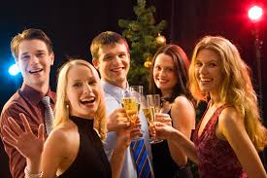
Akutní intoxikace
Přechodný stav následující po užití psychoaktivní látky..
Škodlivé užívání
Výsledkem užívání jsou zdravotní poškození v oblasti fyzické a psychické.
Problémové užívání – problém i z jiné oblasti než zdravotní, například v oblasti sociální.

Slide 4
Syndrom závislosti
Po dobu jednoho měsíce (nepřetržitě) nebo opakovaně v kratších obdobích se vyskytují tři nebo více projevů:
Silná touha užívat látku („craving“ – bažení).
Potíže při kontrole užívání.
Tolerance k účinku látky.
Zanedbávání čí opuštění jiných zájmů.
Pokračování v užívání látky přes škodlivé následky.
Odvykací stav
Odvykací stav (abstinenční syndrom) – různě závažné somatické a psychické příznaky.

Slide 5
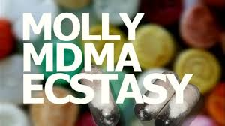
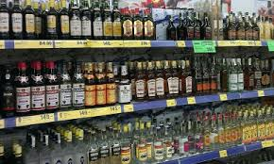

Biopsychosociální model vzniku a vývoje závislostí:
Faktory farmakologické (droga).
Faktory somatické a psychické (člověk – osobnost).
Faktory environmentální (prostředí).
Faktory podněcující.

Slide 6
Léčba
Detoxikace
Eliminace psychoaktivní látky z organismu.
Substituční léčba
Návyková látka nahrazena látkou s definovanou koncentrací,, aplikovanou pod lékařským dohledem.
Ústavní péče
Odvykací léčba v psychiatrické nemocnici – základní somatická a psychická stabilizace.
Kombinace skupinové psychoterapie, pracovní terapie a farmakoterapie.
Následná péče
Formou denního stacionáře.
Dlouhodobé pobyty v terapeutických komunitách.

Slide 7


Léčba:
Motivační trénink.
Psychoterapie individuální nebo skupinová.
Kognitivně-behaviorální postupy.
Změna životního stylu.
Zvládání touhy po látce a krizí.
Svépomocná skupina – „Anonymní alkoholici“, „Anonymní gambleři“.
Práce s rodinou.

Slide 8
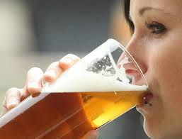
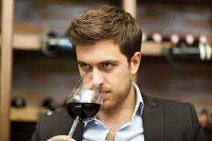
PORUCHY VYVOLANÉ UŽÍVÁNÍM ALKOHOLU
Jellinekova typologie:
Typ alfa – problémové pití.
Typ beta – příležitostný abúzus.
Typ gama – závislost se somatickým a psychickým poškozením („anglosaský typ“).
Typ delta – chronická (denní) konzumace alkoholu, („románský typ“).
Typ ypsilon – epizodický abúzus.

Slide 9
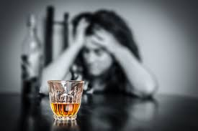
Akutní intoxikace
Do 1,5 promile – excitační stadium – lehká opilost.
Do 2 promile – stadium hypnotické – opilost středního stupně.
Do 3 promile – narkotické stadium – výrazné stadium opilosti.
Nad 3 promile – těžká intoxikace s rizikem bezvědomí, zástavy dechu a oběhu.
Patická opilost – po vypití malého množství alkoholu.
Škodlivé užívání
Poškození oběhového systému, nervového systému.
U žen-alkoholiček – poškození plodu,
růstová retardace.

Slide 10
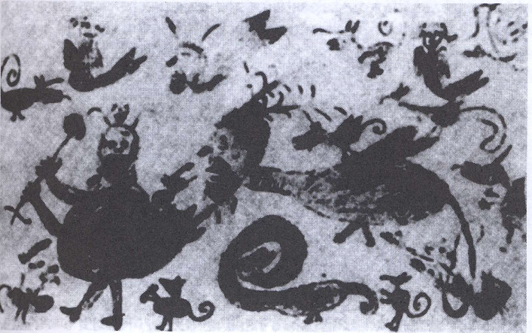
Závislost na alkoholu
Postupné zvyšování tolerance vůči alkoholu.
Změny v myšlení a chování.
Výskyt odvykacích příznaků, amnestické poruchy.
Alkoholový odvykací stav
Třes,, pocení, úzkost, halucinace.
Odeznívá obvykle během čtyř až pěti dnů.
Může progredovat do deliria tremens.

Slide 11
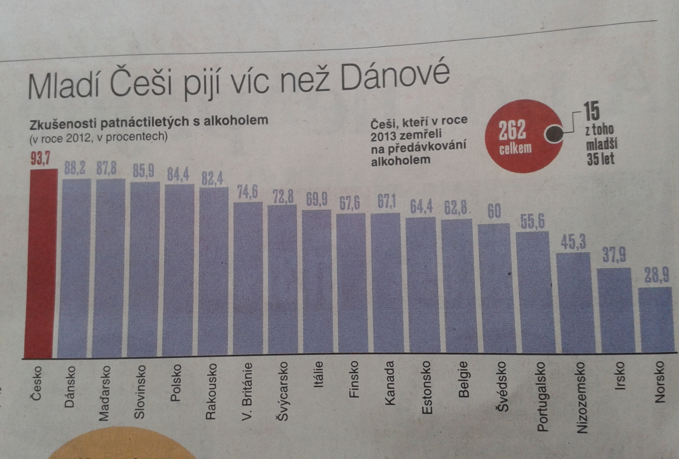
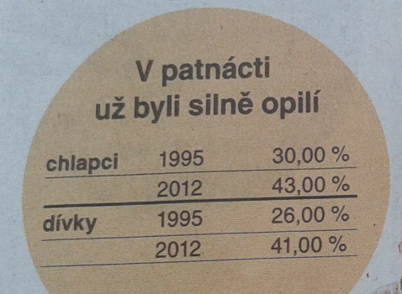

Slide 12

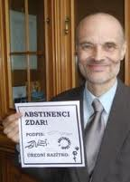
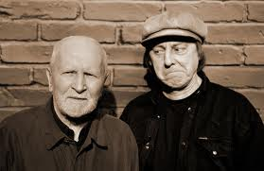
Léčba
Psychoterapie skupinová.
Začít realizovat důležité změny životního stylu.
Nácvik sociálních dovedností – behaviorální terapie.
Podpůrná farmakoterapie.
Senzitizace.

Slide 13

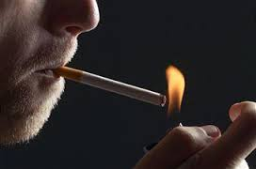

PORUCHY VYVOLANÉ UŽÍVÁNÍM TABÁKU
Akutní intoxikace vyvolává zvracení, srdeční arytmii.
Škodlivé užívání – karcinom plic, infarkt myokardu.
Syndrom závislosti – vyvíjí se velmi rychle.
Odvykací stav – výrazný craving.

Slide 14
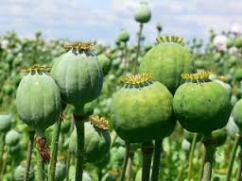
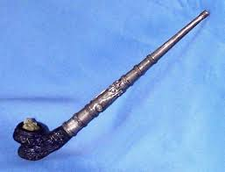
PORUCHY VYVOLANÉ UŽÍVÁNÍM OPIOIDŮ
Opium, morfin, kodein, heroin, metadon.
Tlumivý, uklidňující efekt.
Akutní intoxikace
Apatie a útlum, zhoršení pozornosti a úsudku.
Škodlivé užívání
Infekční nemoci, zánětlivá poškození tkání.
Syndrom závislosti
Zvyšování dávek až k aplikaci drogy několikrát denně.

Slide 15
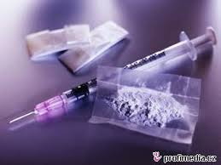
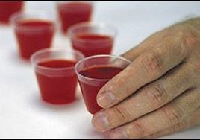
Odvykací stav
Nepředstavuje bezprostřední ohrožení života.
Psychotické poruchy nevyvolávají.
Dochází k rozvoji poruch osobnosti.
Avitaminózy, poruchy imunity a celkové chátrání organismu.
Léčba
Úspěšnost je relativně vysoká.
Pro problémovou klientelu – substituční léčba, metadon.

Slide 16
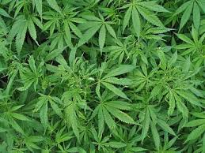
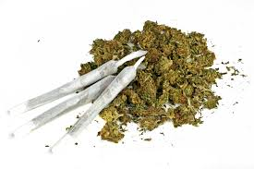
PORUCHY VYVOLANÉ UŽÍVÁNÍM KANABINOIDŮ
Indické konopí Cannabis sativa indica – delta-9-tetrahydrokanabinol (THC).
Marihuana.
Hašiš.
Vylučování THC z organismu trvá velmi dlouho.
Akutní intoxikace
Euforie nebo úzkost, zpomalené vnímání času, halucinace, depersonalizace.

Slide 17


Škodlivé užívání
Poškození dýchacích cest a plic, riziko plicního karcinomu.
Syndrom závislosti
Má podobu psychické závislosti.
Odvykací stav se vyskytuje výjimečně.

Slide 18
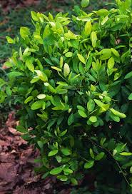
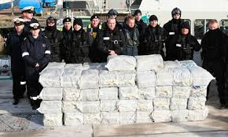
PORUCHY VYVOLANÉ UŽÍVÁNÍM KOKAINU
Koka – keř Erythroxylon coca.
Stimulačního účinky.
Crack.
Kombinace kokainu s marihuanou, PCP, amfetaminem.
Akutní intoxikace
Euforie, megalomanie, hrubost, agresivita.
Halucinace, paranoidní představy.

Slide 19
Škodlivé užívání
Bolesti hlavy, depresivní myšlení, sebevražedné jednání.
Syndrom závislosti
Vzniká extrémně rychle.
Krátkodobý účinek, aplikace drogy několikrát denně.
Odvykací stav
Sklíčenost, útlum nebo agitovanost.

Slide 20
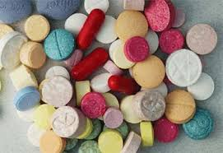
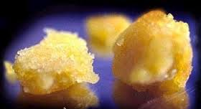
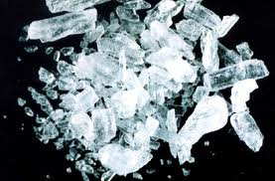
PORUCHY VYVOLANÉ UŽÍVÁNÍM JINÝCH STIMULANCIÍ
Amfetamin, efedrin, metamfetamin (pervitin), kofein.
„Taneční drogy“ – amfetamin, MDMA – „Extáze“, „Ice“.
Akutní intoxikace
Euforie, pocit zvýšené energie, megalomanie, nápadná družnost.
Halucinace, paranoidní myšlenky.
Pocení, zvracení, dehydratace.

Slide 21

Škodlivé užívání
Dehydratace a celkové vyčerpání organismu.
Nekvalitní výroba pervitinu – řada příměsí.
Depresivní poruchy se sebevražednými tendencemi.
Syndrom závislosti
Výrazná psychická závislost.
Odvykací stav
Výrazný craving.
Užívání stimulancií ve snaze dosahovat
vyšších výkonů a potlačit únavu.

Slide 22
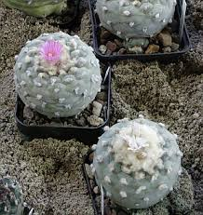
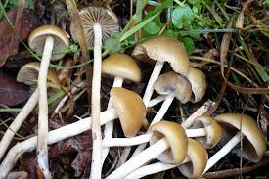
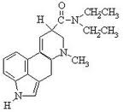
PORUCHY VYVOLANÉ UŽÍVÁNÍM HALUCINOGENŮ
Psilocybin (lysohlávka, muchomůrka červená).
Meskalin (kaktus peyotl).
LSD – dietylamid kyseliny lysergové (z námelu).
Trip – absorpční papírky, napuštěné roztokem LSD.

Slide 23

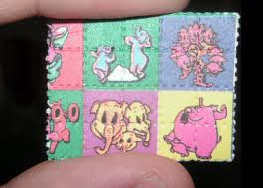
Akutní intoxikace
Halucinace, úzkosti.
Depersonalizace, paranoidní představy.
Impulzivní jednání, agresivního nebo autoagresivního charakteru.
Škodlivé užívání
Psychotické poruchy podobné schizofrenii.
Nevyvolávají tělesný odvykací stav.

Slide 24
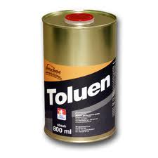
PORUCHY VYVOLANÉ UŽÍVÁNÍM ORGANICKÝCH ROZPOUŠTĚDEL
Průmyslové chemikálie (rozpouštědla, ředidla, barvy, laky, lepidla).
Akutní intoxikace
Apatie nebo agresivita, poruchy pozornosti a paměti – připomínají opilost.
Poruchy imunity a krvetvorby, organické poškození CNS.
Syndrom závislosti
Charakter psychické závislosti.

Slide 25
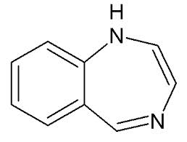
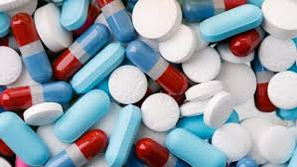
PORUCHY VYVOLANÉ UŽÍVÁNÍM SEDATIV NEBO HYPNOTIK
Poruchy spánku a úzkost.
Benzodiazepiny (diazepam).
Akutní intoxikace
Jako opilost.
Škodlivé užívání
Poruchy spánku, úzkosti, deprese.

Slide 26
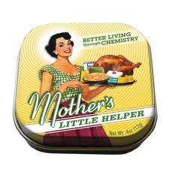
Odvykací stav
Třes, zvracení, bolesti hlavy, halucinace.
Závislost
Velmi úporná a obtížně léčitelná.
Řešení primární poruchy, pro kterou začal pacient původně užívat léky.
Léčba
Léčba jako u závislosti na alkoholu.

Slide 27
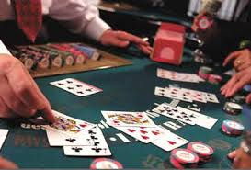
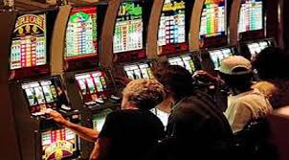
PATOLOGICKÉ HRÁČSTVÍ
Průběh:
Fáze výher – hraje občas, výhry převažují nad prohrami.
Fáze prohrávání – nedokáže přestat hrát, půjčuje si peníze.
Fáze zoufalství – dluhy, odcizení od rodiny, stále více prohrává, panika.

Slide 28
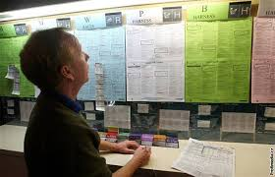
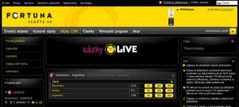
Průběh procesu uzdravování:
Fáze kritičnosti – ukončení hraní, řešení problémů.
Fáze znovuvytváření – splácení dluhů, zlepšení vztahů.
Fáze růstu – nový (zdravý) způsob života.

